Slide 1


Đại học thái nguyên Trường công nghệ thông tin và truyền thông thái nguyên
ĐỒ ÁN TỐT NGHIỆP ĐẠI HỌC
Đề tài : Xây dựng ứng dụng chuyển dữ liệu từ smartphone cũ sang smartphone mới
Sinh viên thực hiện | : Nguyễn Văn Lâm
Giáo viên hướng dẫn | : ThS. Nguyễn Hồng Tân

Slide 2
Nhiệm vụ đề tài
Tìm hiểu về wifi direct kết nối 2 thiết bị ngang hàng
Tìm hiểu cách truyền file bằng socket
Tìm hiểu mã hoá và giải mã.
Tìm hiểu cách quản lý và lấy data của hệ điều hành android
Xây dựng phần mềm truyền dữ liệu từ smartphone cũ sang smartphone mới

Slide 3
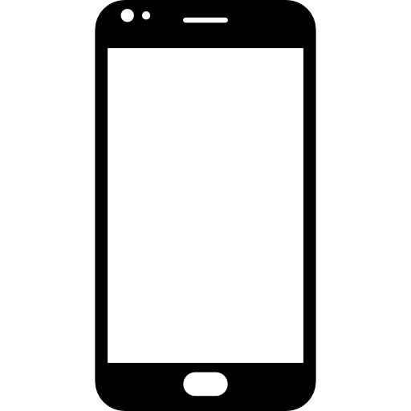



MÔ TẢ BÀI TOÁN
Khi người dùng chuyển sang sử dụng một chiếc điện thoại mới, họ cần chuyển những dữ liệu :
Danh bạ
Tin nhắn
Hình ảnh
File
………….
Sang điện thoại mới.
Contact and callog
Messenger
Photo and video
Điện thoại cũ
Điện thoại mới

Slide 4
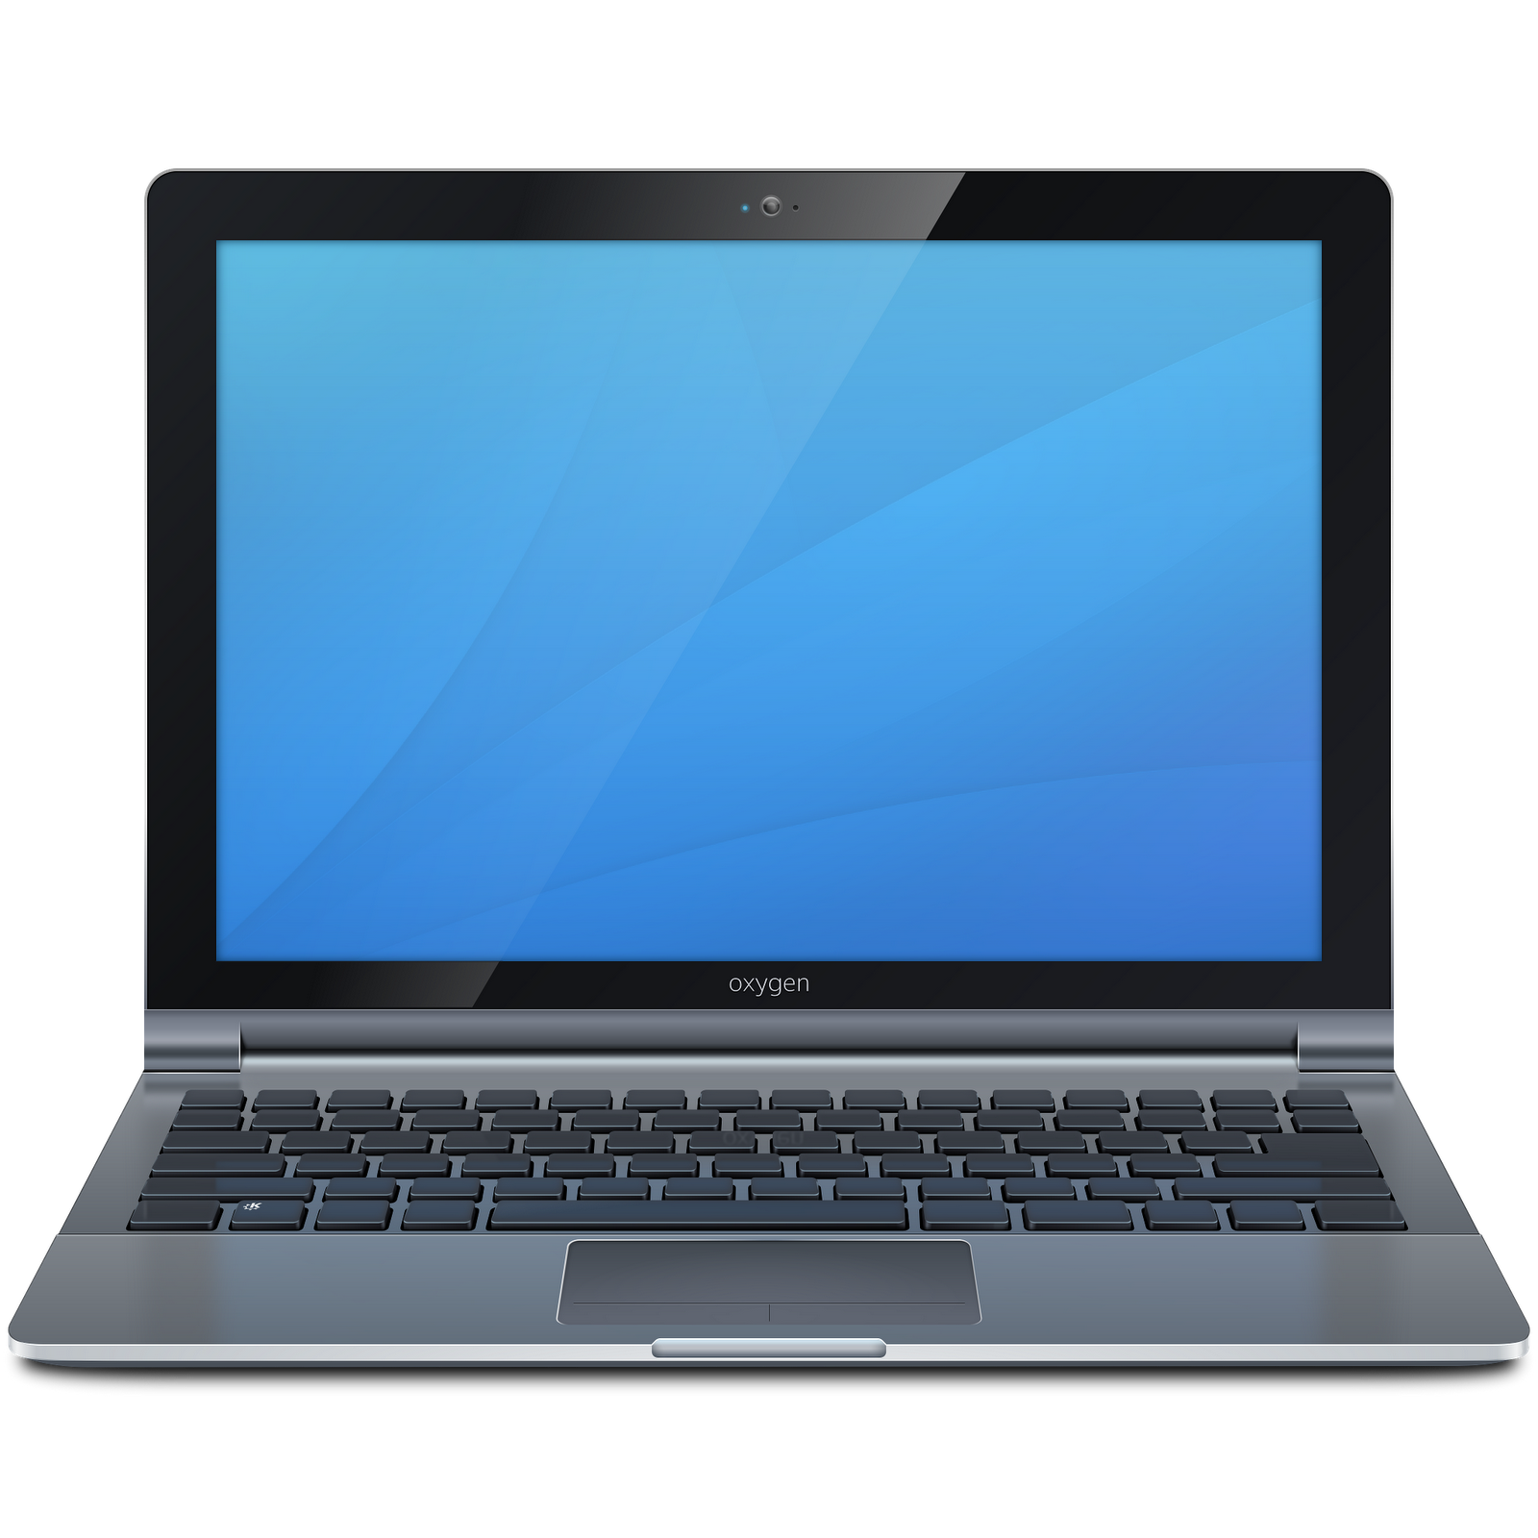

MÔ TẢ BÀI TOÁN
Một số phương pháp chuyển dữ liệu :
Chuyển dữ liệu thông qua máy tính
Đồng bộ lên icloud
Nhược điểm :
Kết nối phức tạp
Tốn nhiều thời gian và công sức của người dùng
Yêu cầu có internet
Điện thoại mới
Điện thoại cũ

Slide 5

Giải pháp
Chức năng chính của ứng dụng :
Tự động lấy dữ liệu trên điện thoại cũ
Truyền dữ liệu thông qua kết nối không dây
Mã hoá dữ liệu
Ưu điểm :
Tiện lợi và dễ dàng sử dụng
Tiết kiệm thời gian và công sức của người sử dụng
Transfer Data

Slide 6
Xây dựng phần mềm
Transfer Data
Công việc chính :
Tạo kết nối 2 thiết bị
Backup dữ liệu
Mã hoá và giải mã dữ liệu
Truyền dữ liệu
Khôi phục dữ liệu

Slide 7

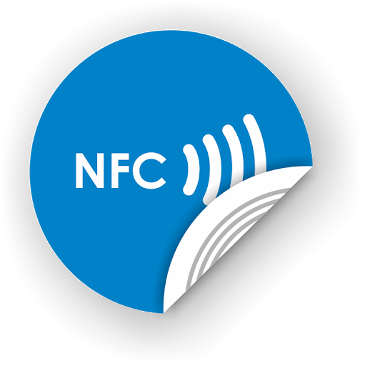

Lựa chọn kết nối

Slide 8



Backup dữ liệu
DATA
PROVIDER
ContactsConstract
Contact.csv
Telephony
Messenger.xml
MediaStore.Images
Photo and video
MediaStore.Video
File
MediaStore.Audio
Audio
getPackageManager()
App

Slide 9

Backup dữ liệu
API
DEVICE
DATA
Contact.csv
Messenger.xml
+
Photo and video
File
API
Audio
App

Slide 10

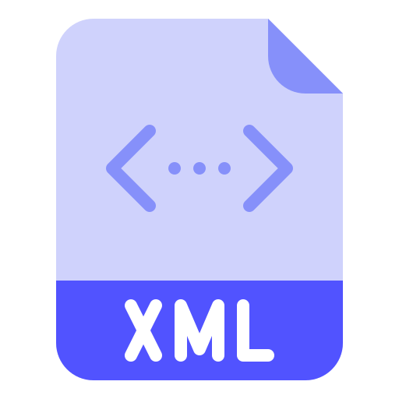
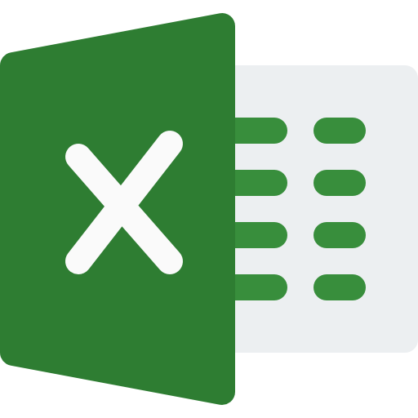
Mã hoá dữ liệu
AES
DATA
DATA ENCYPT
Random
Mesager.xml
Mesager_AES.xml
+
Key
encrypt
Contact.csv
Contact_AES.csv
Callog.xml
Callog_AES.xml

Slide 11
clientSocket.connect(new InetSocketAddress(host, 8888), 500);
serverSocket = new ServerSocket(8888);
Key AES Encrypt
Key AES
Connect
Public Key RSA
Key AES Decrypt
Data
Private Key RSA
Old phone
New phone
( client )
( server )

Slide 12
Giải mã dữ liệu
AES
DATA ENCYPT
DATA
received from client
Mesager.xml
Mesager_AES.xml
+
key
decrypt
Contact .csv
Contact _AES.csv
Callog.xml
Callog _AES.xml

Slide 13

Restore Data

Slide 14
DEMO

Slide 15



Chỉ hỗ trợ chuyển dữ liệu sang điện thoại của nhà sản xuất
Giao diện xấu
Sử dụng kết nối cũ , tốc độ chậm
App other
Không hỗ trợ android mới nhất

Slide 16
Cảm ơn thầy cô và các bạn đã chú ý lắng nghe !
THE END

